Slide 1


Stream Cipher Algorithm
Salsa20

Slide 2

Salsa20 stream cipher algorithm
Introduction.
Encryption / Decryption.
How does it work ? .
Advantages
Applications.

Slide 3

مقدمة عن Salsa20 :
هي عبارة عن خوارزمية لتشفير التدفق (Stream cipher).
تم تصميمها بواسطة (Daniel J. Bernstein ) في عام 2005.
تم تطويرها عام 2008 إلى ChaCha20.

Slide 4
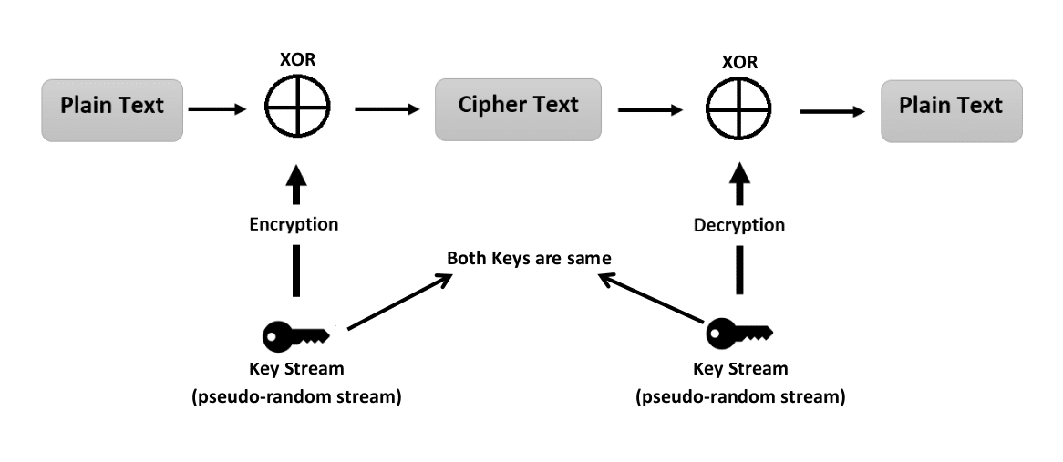
Encryption / Decryption :
التشفير : لتشفير رسالة ، يكون النص العاديXORed مع المفاتيح الذي تم إنشاؤه.
فك التشفير : لفك تشفير رسالة ، يكون النص المشفر XORed مع المفاتيح الذي تم إنشاؤه.

Slide 5
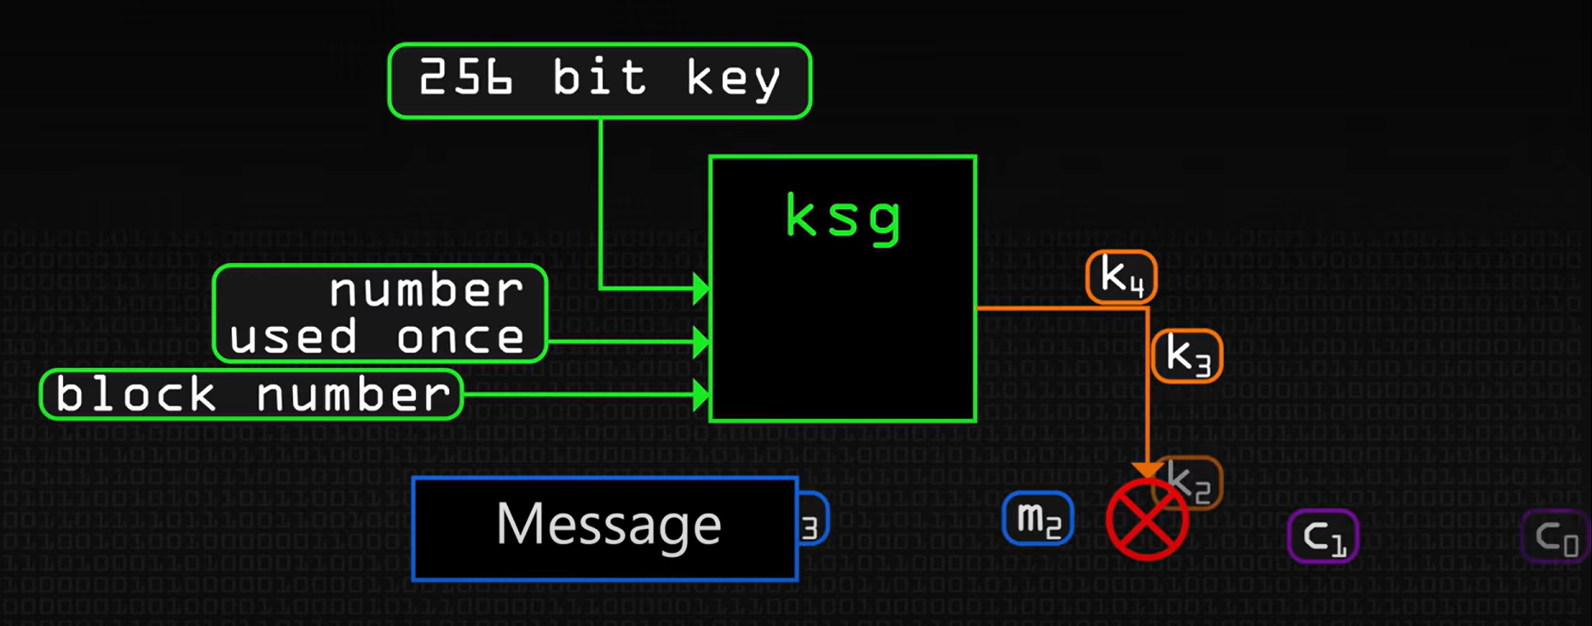
KSG

Slide 6
عملية توسيع المفتاح
16 Word – 32 bit
const | const | const | const
Key 256-bit 8 words * 32-bit = 256-bit
Nonce 64-bit 2words * 32-bit = 64-bit
Counter 64-bit 2words * 32-bit = 64-bit
Constant 4 words
32-bit | 32-bit | 32-bit | 32-bit
32-bit | 32-bit | 32-bit | 32-bit
32-bit | 32-bit | 32-bit | 32-bit
32-bit | 32-bit | 32-bit | 32-bit
KEY | KEY | KEY | KEY
KEY | KEY | KEY | KEY
Counter | Counter
Nonce | Nonce

Slide 7
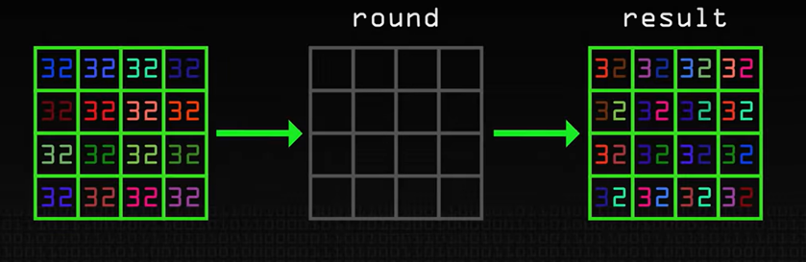
توليد ( Keystream Generator )
Round
Add
Rotate
XOR

Slide 8
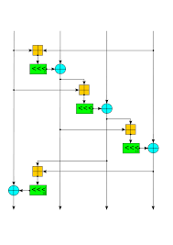
يعمل بشكل 20 جولة.
ناتج كل جولة يضاف إلى مدخلات الجولة التالية. يستخدم ناتج الجولة الأخيرة لتشفير البيانات.

Slide 9

مزايا Salsa20 :
يعتبر سريع وآمن وسهل التنفيذ.
مقاومة لهجمات (brute-force attacks ) ، مما يعني أن المهاجم لا يمكنه تخمين المفتاح في فترة زمنية معقولة.
يستخدم على نطاق واسع في العديد من التطبيقات ، مما يزيد من موثوقيتها.
يعتبر أسرع من خوارزميةAES الأكثر أمانًا ، مما يجعلها خيارًا جذابًا للعديد من التطبيقات.

Slide 10

تطبيقات عن salsa20
تصفح الويب الآمن.
البريد الإلكتروني الآمن.
يستخدم في تشفير الملفات وأنظمة الاتصال الآمنة.

Slide 11


